Slide 1
무선이동통신 아두이노 프로젝트
김도현/김지연/
박준영/심용석/이경규

Slide 2
1. 주제
2. 개요
3. 설계
4. 적외선 센서 동작 원리
5. 시나리오
6. DEMO

Slide 3
주제
01

Slide 4



주제
적외선 센서를 이용한 출입 감지 시스템

Slide 5
개요
02

Slide 6







개요
적외선 센서를 이용한 출입 인원수 파악

Slide 7


개요
응용 분야
Ⅰ. 화재 시 건물 안 인원 파악
Ⅱ. 공연장 내부 인원수 확인
Ⅲ. 냉동창고 안 내부 잔류 인원 파악
Ⅳ. 가게 이용자 수 파악

Slide 8
설계
03

Slide 9


설계
Arduino
STATE 2
STATE 3
SENSOR2
SENSOR1
STATE 10
STATE 0
STATE 6
STATE 7
SENSOR2
SENSOR1
STATE 0

Slide 10

설계
Android
ENTER
EXIT

Slide 11
적외선 센서 동작원리
04

Slide 12
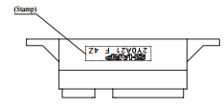
적외선 센서 동작원리
최대 인식 범위 35CM 이내
상이 맺히는 지점
대상과의 거리에 따라 반사된 상이 맺히는 지점이 다름
=> 상이 맺히는 지점에 따라 출력 값이 달라진다.

Slide 13
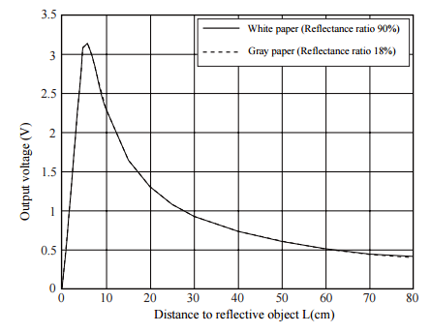
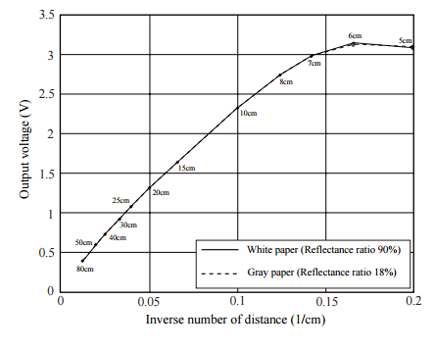
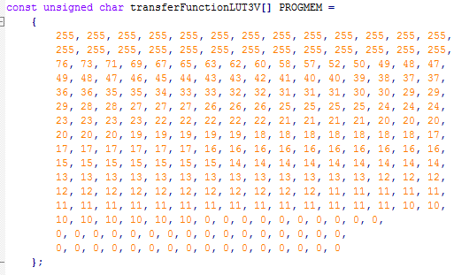
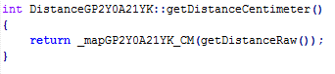
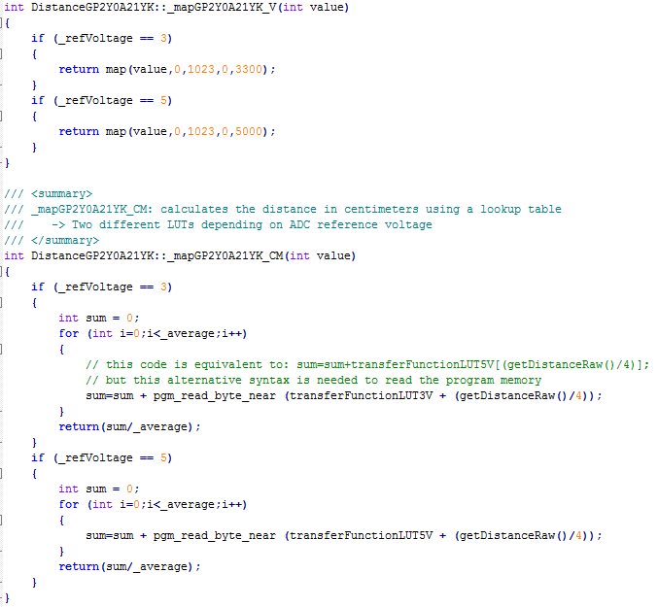
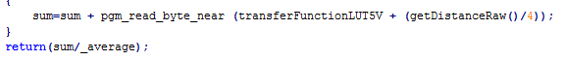
적외선 센서 동작원리
(Sharp GP2Y0A21YK0F datasheet)
(1/rawValue *3) => mapping
데이터 시트의 그래프에 따라 Raw value를 Voltage값과 CM값으로 변환

Slide 14
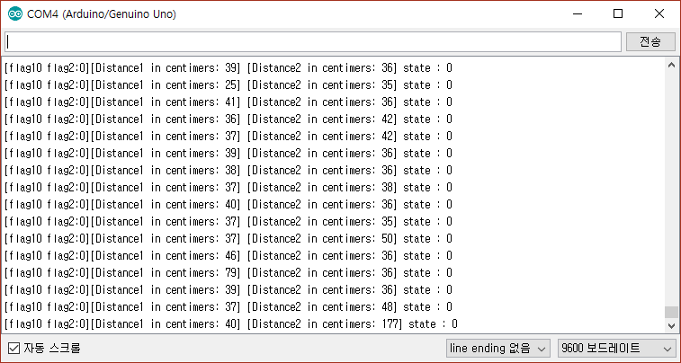
적외선 센서 동작원리
CM값으로 변환 후 출력

Slide 15
적외선 센서 동작원리
좁은 거리에서 급변화
대상의 색에 따라 차이남
기기의 전압에
영향을 받음
오차 해결 방안 :
- 일정 값 이상은 최대값으로 취급 ( 40cm이상은 모두 40cm로 취급)
- 검사 표본 수를 늘려 오차를 줄임.
- 기준치 이하에선 대상 있음으로 취급.

Slide 16
시나리오
05

Slide 17
시나리오
Configuration

Slide 18
시나리오
Sensor

Slide 19
DEMO
06

Slide 20
DEMO
06

Slide 21
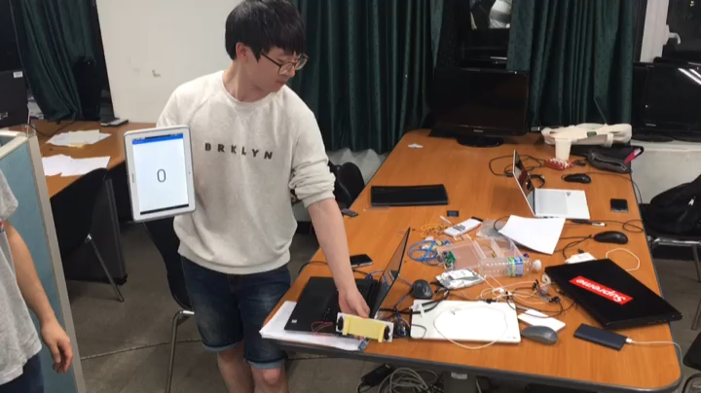
Demo
Demo

Slide 22
Q&A
07

Slide 23
THANK YOU

